Slide 1
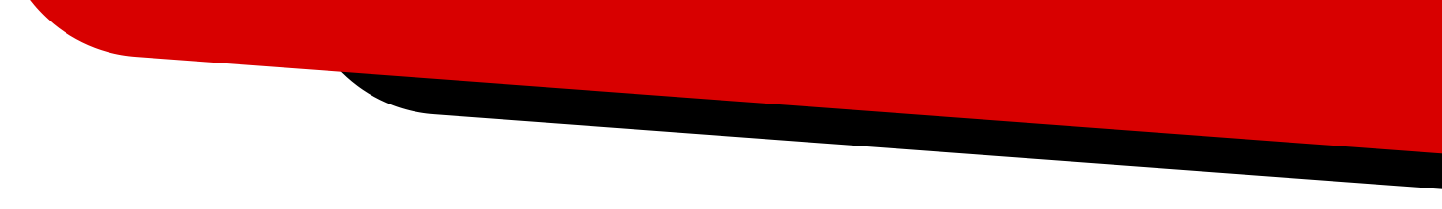
百问网LVGL(v8)课程
3-2_按钮(lv_btn)
讲师：biubiu
韦东山·监制

Slide 2
按钮(lv_btn)
按钮是和基础对象最像的部件。与基础对象相比，按钮没有新的功能，只是默认的样式和基础对象不一样。
默认情况，按钮和基础对象的不同点： 不可滚动 添加到默认组(可修改为给其他输入设备控制用，比如按键) 高度和宽度默认为 LV_SIZE_CONTENT
创建按键的方法： lv_obj_t * btn = lv_btn_create(parent);

Slide 3
部分和样式
按钮的组成部分和基础对象一样，只有一个空空的盒子(盒子模型)。
按钮的部分(Part)只有下面这个： LV_PART_MAIN 按钮的背景
样式修改示例： lv_obj_set_style_<property_name>(obj, <value>, <selector>); // 本地(私有)样式 lv_obj_add_style(obj, &style, <selector>) // 普通(共享)样式 所以修改样式的时候我们修改部分(Part)的时候只有 LV_PART_MAIN 可以生效；状态部分和前面说的样式状态(States)都可以用

Slide 4
事件
事件可以像前面说的事件处理部分使用，有个细节我们是需要注意的，
如果打开了 LV_OBJ_FLAG_CHECKABLE ，当对象被点击时有选中切换(Toggle)状态的效果，并且可以在 LV_EVENT_VALUE_CHANGED 事件类型中处理事件，比如： lv_obj_add_flag(btn, LV_OBJ_FLAG_CHECKABLE);

Slide 5
按键控制
总的来看，按钮是用来按的(单击、按下或不按下)，所以我们用物理按键控制的时候只需要 LV_KEY_ENTER 就可以控制按钮，
并且 LV_KEY_ENTER 可以触发 LV_EVENT_PRESSED/PRESSING/RELEASED 等事件类型。

Slide 6
为什么按钮和基础对象的默认样式不一样？
前面说到，按钮是和基础对象最像的部件。与基础对象相比，按钮没有新的功能，只是默认的样式和基础对象不一样。
为什么会不一样呢？我们看到他们的创建接口都是一样的，是在什么时候、哪里决定了他们不一样的样式呢？
这要从lvgl默认的主题样式说起

Slide 7
默认主题的初始化和应用过程
lv_disp_drv_register
lv_theme_default_init
style_init
theme.apply_cb = theme_apply;
-----------------------------------------------
lv_xxx_create
lv_obj_class_init_obj
lv_theme_apply
apply_theme(th, obj);

Slide 8
感谢观看
祝学习顺利

